Slide 1

UC15 – Desenvolver e organizar elementos estruturais de sites
Aula 02

Slide 2
html
Introdução
Evolução
Apresentação do HTML5
Estrutura do documento
DOCTYPEs
Conceito de TAG e atributos
Estrutura básica do HTML

Slide 3
INtrodução
HTML não é linguagem de programação e sim linguagem de marcação.
Composta por elementos predefinidos chamados TAGs
Elemento é composto por tudo que existe entre a abertura da TAG e seu fechamento.
TAG com conteúdo
<p>A TAG “p” identifica um parágrafo</p>
TAG sem conteúdo
<br>

Slide 4
Evolução
Atualmente usamos a versão 5.2 do HTML que foi lançada em 2017
https://www.hostinger.com.br/tutoriais/wp-content/uploads/sites/12/2022/10/image2-726x1024.png

Slide 5
Apresentação HTML5
O Que é HTML5 e Quais Vantagens ele Traz para seu Site (hostinger.com.br)

Slide 6
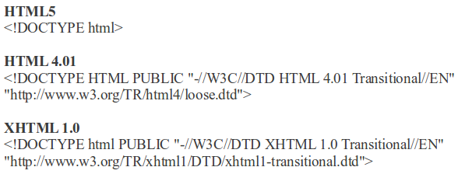
Estrutura do Documento Doctypes

Slide 7
TAGs e atributos
TAGs
São palavras ou termos usandos entre os sinais de “<“ e “>”
<h1>Este é o título de primeiro nível</h1>
TAGs podem possuir atributos.
<img source=“caminho da imagem” alt=“Texto alternativo para a imagem”>

Slide 8
Estrutura básica
<DOCTYPE html>
<html>
<head>
</head>
<body> </body> </html>

